Slide 1
Урок литературного чтения 3 класс
Выполнила
Подкорытова Л.В.

Slide 4
Ви́ктор Ю́зефович Драгу́нский

Slide 5
QR

Slide 6
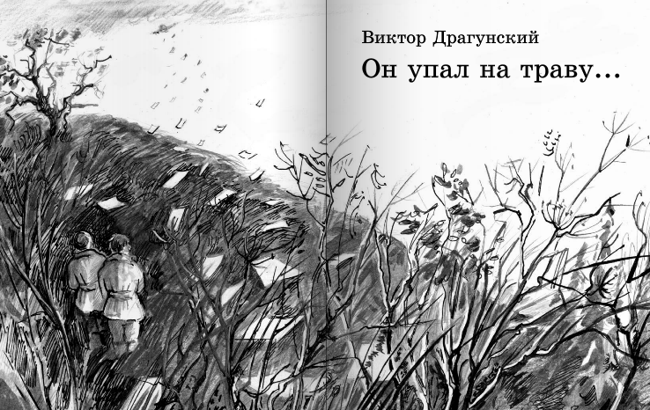

Slide 7
«Инсерт»

Slide 8
По́весть — прозаический жанр, занимающий по объёму текста промежуточное место между романом и рассказом, тяготеющий к хроникальному сюжету, воспроизводящему естественное течение жизни.
Военная проза — это художественное произведение, затрагивающее тему войны и место человека в ней.

Slide 9
Домашнее задание

Slide 10
